Slide 1
XLang ：基于差量概念的第四代编程语言

Slide 2
作者简介
毕业于清华大学工程物理系
20多年软件框架设计与实现经历
目前负责新一代信用卡核心系统架构设计

Slide 3
议程
XLang的方法论来源
XLang要解决什么问题？
XLang为什么可以解决这些问题？
XLang的语法简介
XLang的应用示例

Slide 4
一. XLang的方法论来源
XLang的方法论来源是物理学和数学，因此它提出问题的方式和解决问题的角度都是与其他编程语言有着很明显的区别

Slide 5
知乎上的一个问题
为什么计算机科学存在图灵机和Lambda 演算两种世界观，量子力学中却存在着薛定谔图景、海森堡图景和狄拉克图景这三种世界图景？

Slide 6
热力学第二定律
大型系统的熵总是在不断增加，屎山的形成是必然的
什么情况下熵不增加 ？可逆过程
如果不能控制熵增，能否控制熵增的地方？

Slide 7
波粒二象性
还原论：向下分解，识别重复原子，原子组装。
离散个体的嵌套组合 ➔ 连续模式的干涉叠加
是否可以通过类似波的叠加来产生新的结构？

Slide 8
二. XLang要解决什么问题？
粗粒度结构的整体性复用问题
软件产品线工程中的可变性管理问题
如何有效应对意料之外的变化?
无需预设扩展点即可实现扩展
细到单个属性的扩展范围，避免影响升级

Slide 9
组件复用的困境
复用：已有人工制品的使用
复用A和B的公共部分，本质上是基于相同性
A和B的公共部分是比A和B都要小的
粒度越大越难找到一模一样的复用场景
临时性的相似关系如何被利用？除非存在万能的后悔药
相同才可以复用 ➔ 相关即可复用

Slide 10
定制化开发的泥潭
一个复杂的银行核心应用，部署到不同客户处时，如何在不修改基础产品源码的情况下，实现深度的二次开发?
在长期演化的过程中，如何实现基础产品和定制版本的协同演化？

Slide 11
三. XLang为什么可以解决这些问题
XLang引入差量概念，本质上是扩大了问题的解空间。原先不存在通用解的问题现在能通用求解了。
现有的编程语言缺乏差量概念，它们的结构空间也无法定义完善的差量运算。
解决方法是提升抽象层次，引入更丰富的差量结构运算规则。

Slide 12
第四代编程语言
抽象程度越低 ➔ 结构空间越均一 ➔ 结构空间越贫瘠
机器语言 ➔ 汇编 ➔ 第三代编程语言抽象程度不断提高
但是通用的抽象似乎已经被穷尽，要进一步提高抽象程度，需要引入领域特定的知识，这就导致抽象结果不再那么通用。

Slide 13
编程范式的转换
面向语言编程范式：先定义DSL ➔ 用DSL去表达业务
XLang不是DSL，而是支持快速开发和扩展DSL的元语言。
XLang所关注的是过去、现在和未来所有可能的DSL所构成一个DSL结构空间中的统一的结构构造规律。

Slide 14
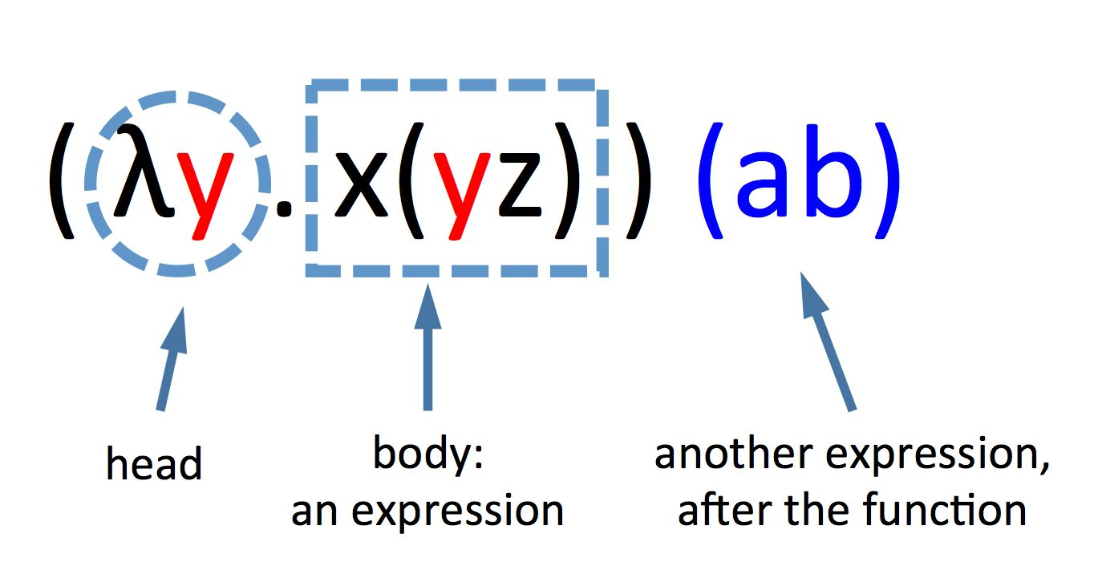
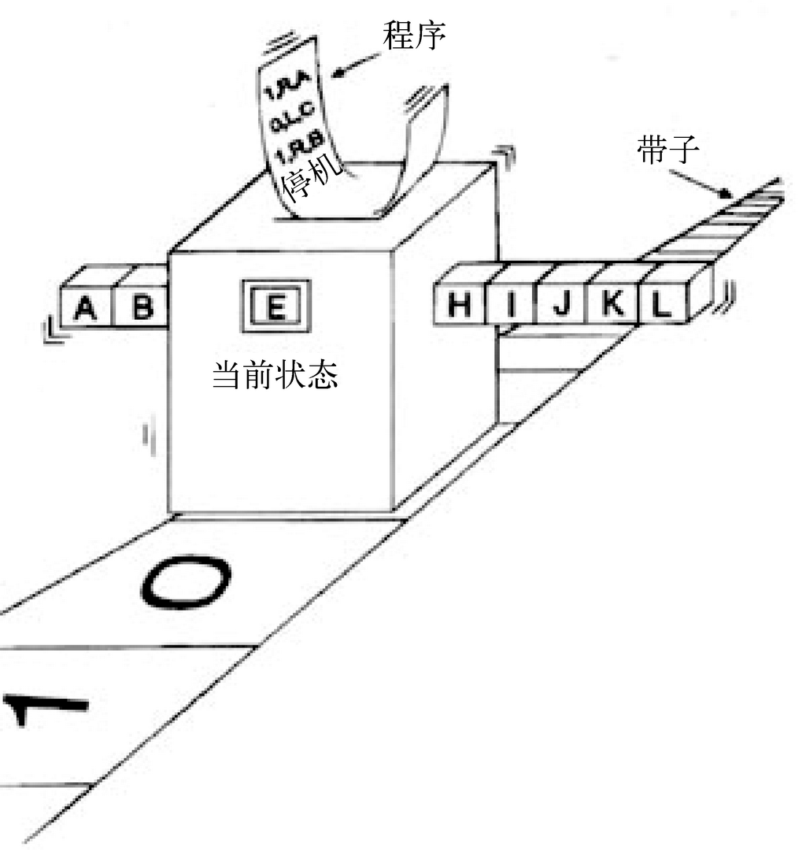
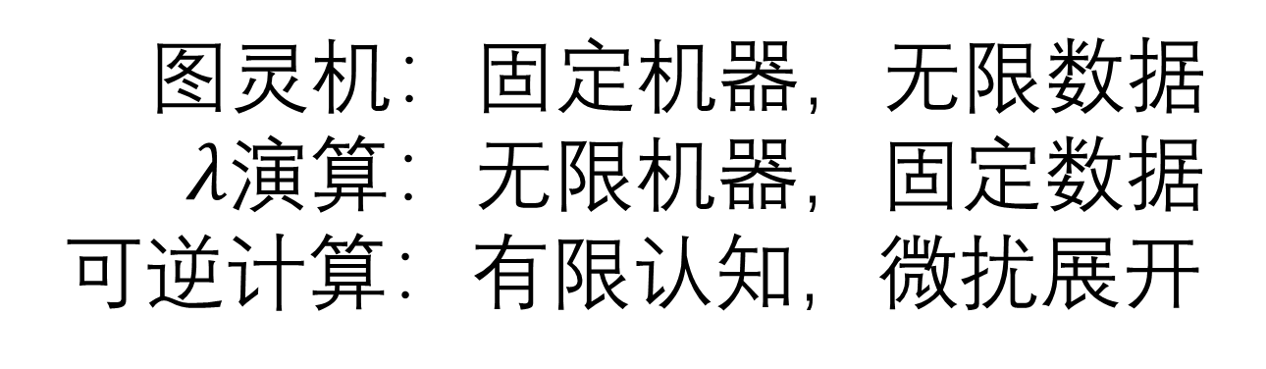
图灵完备的第三条技术路线
Y = F(X)
= (F0+F1)(X0+X1)
= F0(X0) + Delta
图灵机：固定机器，无限数据
$λ演算$：无限机器，固定数据
可逆计算：有限认知，微扰展开

Slide 15
组件理论的进一步发展
面向对象： A > B
面向组件： A = B + C
可逆计算: B = A + (- C)

Slide 16
可扩展性等价于Delta差量运算
X = A + B + C
Y = A + B + D
= X + ( -C + D)
= X + Delta

Slide 17
模型驱动的补完计划
App = Transformer(Model)
模型和转换器都是已知的，应用是未知的
未知=已知作为一个方程不可能长期平衡
App = Delta x-extends Generator<DSL>

Slide 18
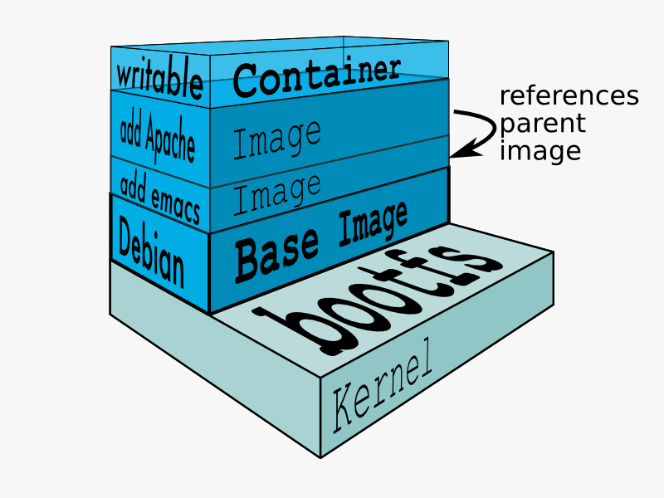
Docker作为可逆计算的实例
可逆计算理论早在2007年提出并用于实践，远远早于Docker的发布时间。
Docker差量的最小粒度是文件，而XLang是深入到文件内部。
App = Build<DockerFile> union-fs BaseImage

Slide 19
可逆计算的实现
Object = Map extends Map<Map>
App = Tree x-extends Tree<Tree>
App = Delta x-extends Generator<DSL>

Slide 20
横向分解
App = G<流程> + G<权限> + ..
App ~ [流程，权限，…]
每个DSL提供一个独立的特性维度
App投影到特性向量空间，自然实现特性分解
通过Delta补足现有DSL不充分的部分

Slide 21
纵向分解
ORM = Generator<Excel> + Delta1
Meta = Generator<ORM> + Delta2
View = Generator<Meta> + Delta3
Page = Generator<View> + Delta4
复杂的推理分解为多个步骤
每个步骤再进行差量化
通过Delta修正前一步骤的推理结果
整体模式类似深度学习的深度分解

Slide 22
差量化的软件生产线
GraphQL
界面
BizModel
Render
生成
XMeta
生成
生成
XPage
XORM
XView
_XORM
_XMeta
_XView
_XPage
生成
Excel

Slide 23
DSL森林
软件结构空间中发生的一切都通过程序语言表达
程序语言定义了软件结构空间的描述坐标系
通用程序语言是全局坐标系
DSL森林在不同的局部采用不同的领域结构坐标系
DSL是DDD中领域语言的最高形态
横向+纵向分解很自然的产生DSL森林

Slide 24
四. XLang的语法设计
XLang在Tree结构上定义差量运算，所以基本语法形式采用XML/YAML/JSON。
数学层面等价于在Lisp的S表达式基础上补充差量定义。
XLang具有类似Lisp的同像性和宏处理。

Slide 25
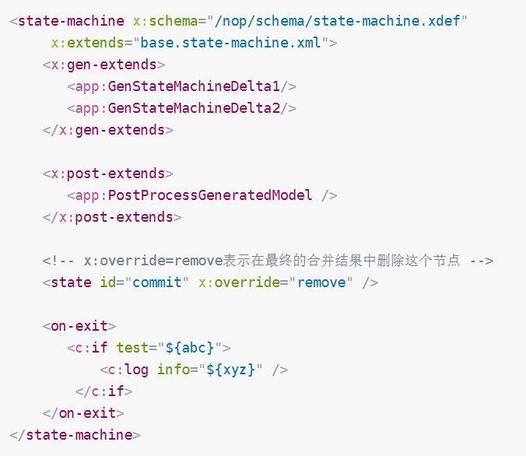
XLang DSL的示例

Slide 26
数据库领域的设计经验
图灵奖得主Michael Stonebraker：
Schemas are good.
Separation of the schema from the application is good.
High-level access languages are good.

Slide 27
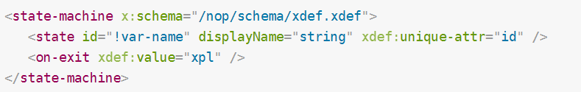
XDef元模型定义语言
同态设计：元模型定义的结构和它所要约束的XML格式之间基本完全一致，将XML节点的属性值替换为对应的类型声明即可

Slide 28
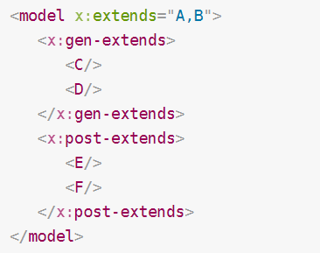
XDSL的基本结构
x:gen-extends和x:post-extends段中使用Xpl模板语法。
在Xpl模板语言中可以通过<c:script>节点嵌入XScript脚本语法。
完整的合并顺序：F → E → Model → D → C → B → A

Slide 29
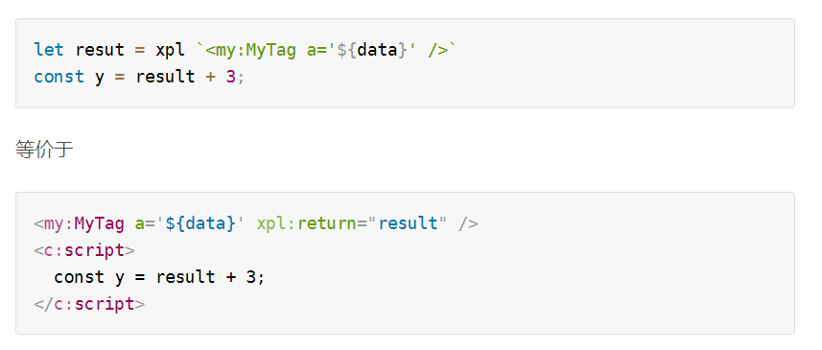
模板语言和表达式语言的互相嵌入

Slide 30
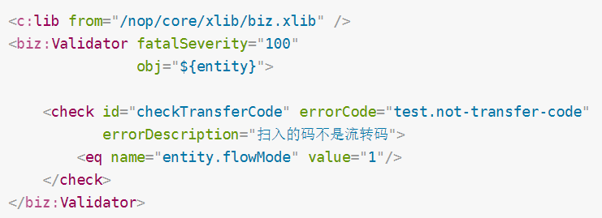
可扩展设计

Slide 31
编译期元编程
编译期表达式 #{expr}
编译期运行 <macro:script>
自定义宏标签 <MyTag macro=“true”>
宏函数 @Macro
抽象语法树 <c:ast>
差量化的模型驱动代码生成器
XLang简化了元编程的技术方案
扩大了元编程的应用范围

Slide 32
多个子语法
TypeScript = JavaScript + JSX + TypeSystem
XLang = XScript + Xpl + XDef
+ MetaProgramming + DeltaProgramming
XLang的特异性在于产生式编程与面向差量编程的有机结合

Slide 33
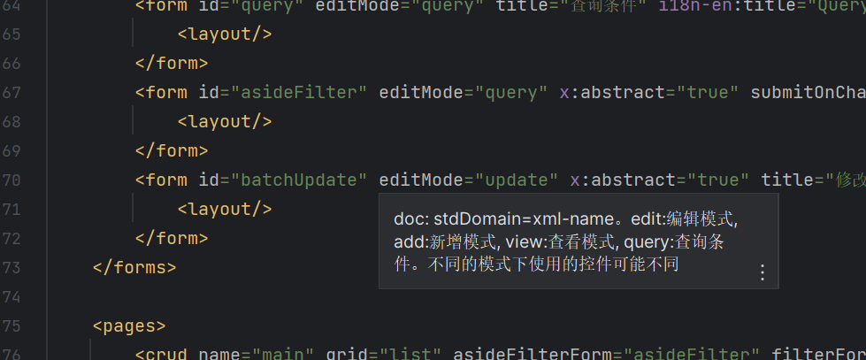
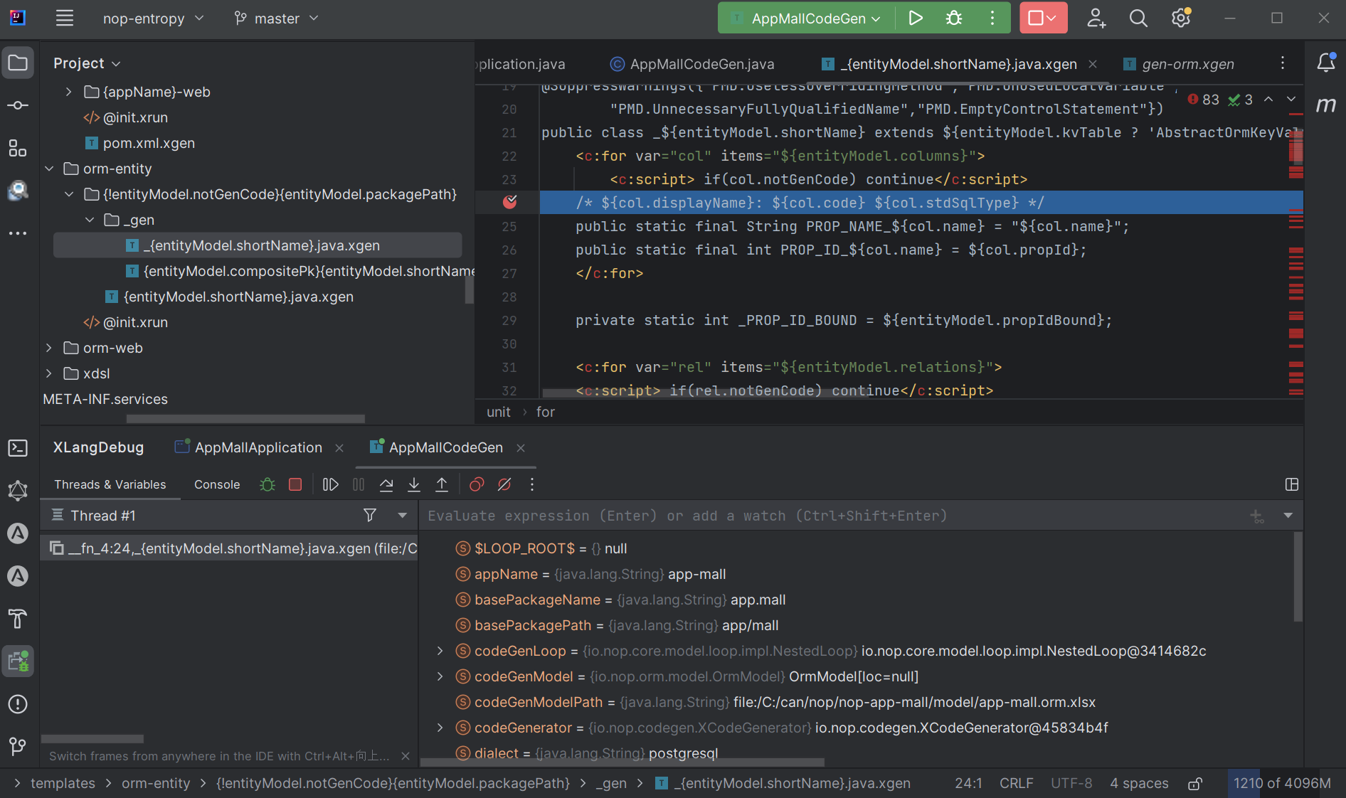
通用的IDEA开发插件
根据XDef元模型自动得到IDEA插件，支持断点调试

Slide 34
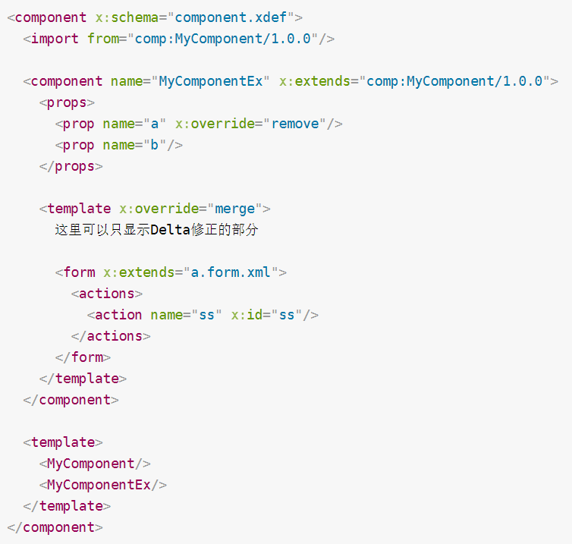
五. XLang的应用示例
Delta化的组件抽象：
无需修改运行时
组件的部分复用
任何组件系统都可以平滑的引入类似设计

Slide 35


https://gitee.com/canonical-entropy/nop-entropy
https://github.com/entropy-cloud/nop-entropy
微信群
公众号

